Slide 1
第五章 静 电 场
定理
高斯
叠加
场强
矢量
负
梯
度
积
分
带电体
点电荷
标量
叠加
电势

Slide 2
第五章 静 电 场
§5.6 静电场的环路定理和电势能
静电场力的功、环路定理
§5.7 电势和电势差
点荷电场的电势
电势的叠加原理
§5.8 电场强度与电势梯度
等势面
电势梯度

Slide 3
静电场
重力场
Notes:
与讨论万有引力是保守力类似，都是从做工开始讨论的。

Slide 4

§5.6 静电场的环路定理和电势能
一、静电场力所做的功
点电荷的电场
Notes:
电场强度是从受力的角度来描述电场；而电势是从做功的角度来描述电场。 提问：点电荷的电场强度

Slide 5
结论: W 仅与q₀的始、末位置有关，与路径无关.

Slide 6
（点电荷的组合）
任意带电体的电场
结论：静电场力做功，与路径无关.

Slide 7
二、静电场的环路定理
结论：沿闭合路径一周，电场力作功为零.
静电力是保守力，静电场是保守场

Slide 8
三、电势能
静电场是保守场，静电场力是保守力. 静电场力所做的功就等于电荷电势能增量的负值.
电场力做正功，电势能减少.

Slide 9
令
则
电荷q₀在电场中某点的电势能，在数值上等于把它从该点移到零势能点的过程中静电场力所作的功.
Notes:
可见，电势能与电场强度有关系，也和电量有关系。所以，电势能不能从能量的角度精确描述电场本身的性质；就像电场力不能从受力的角度精确描述电场本身的性质，但是电场强度可以。那么，什么物理量可以从能量角度精确描述电场本身的性质呢？

Slide 10
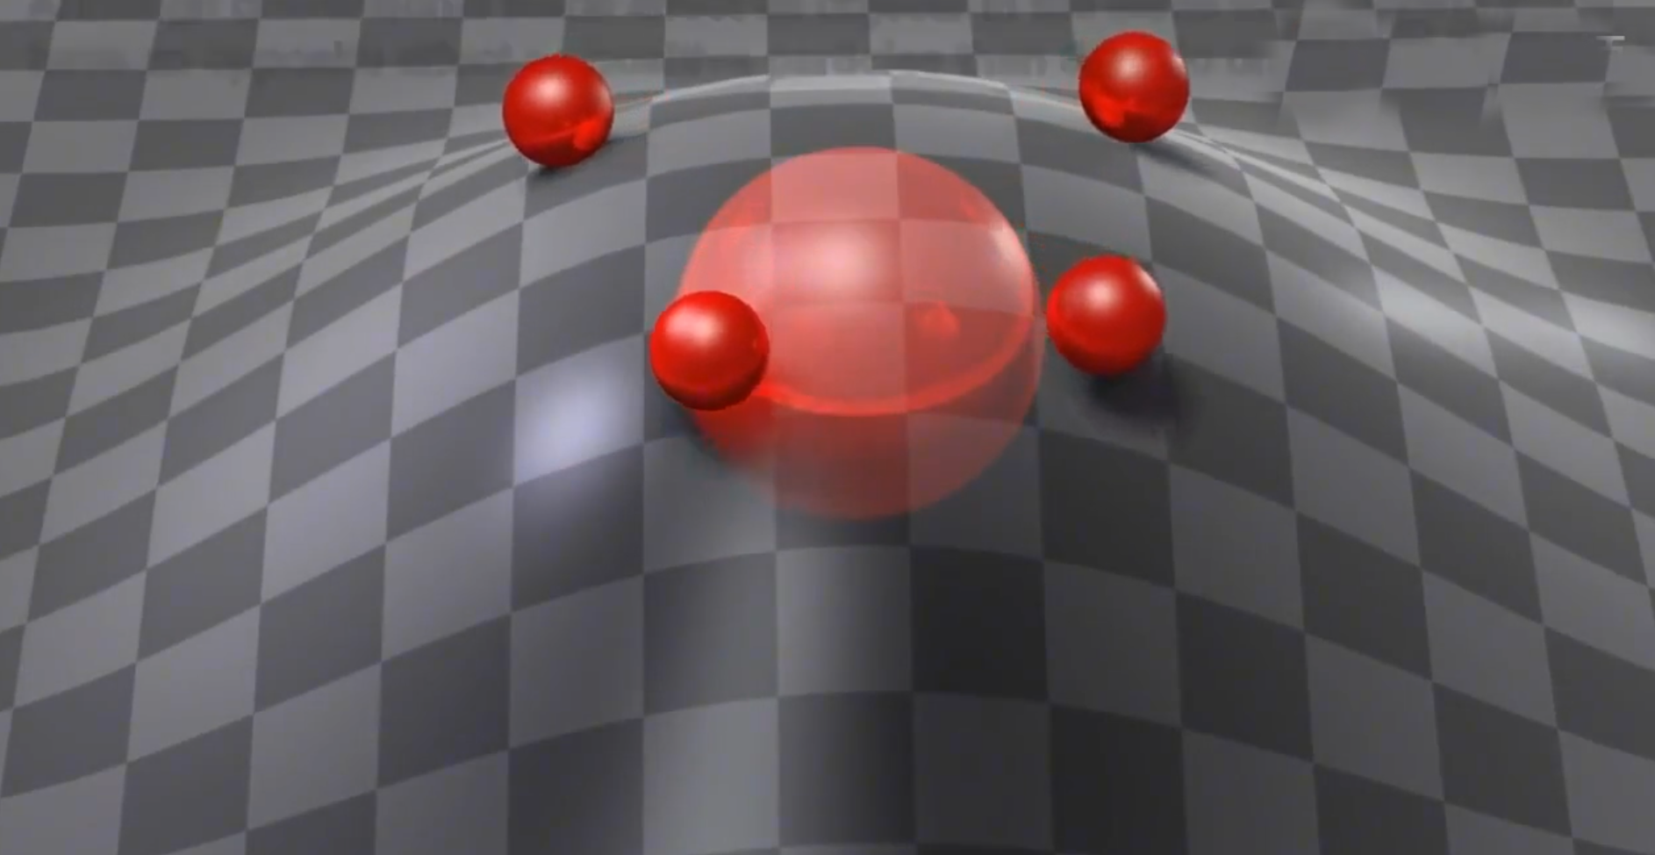
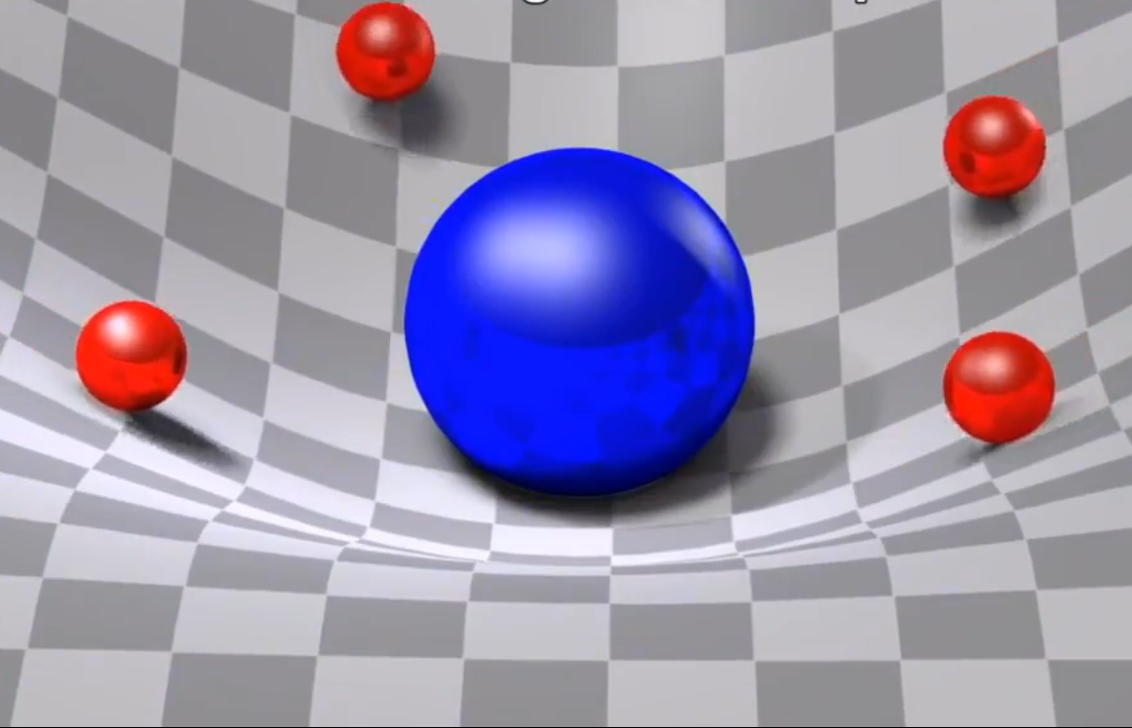

Slide 11
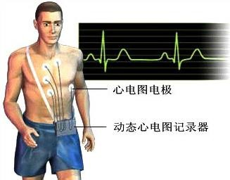

§5.7 电势和电势差
?
?
心电图、脑电图都是记录的什么信号

Slide 12
§5.7 电势和电势差
一、电势差
电势能:
A点电势
定义
B点电势
Notes:
电场强度是从受力的角度来描述电场；而电势是从做功的角度来描述电场。

Slide 13
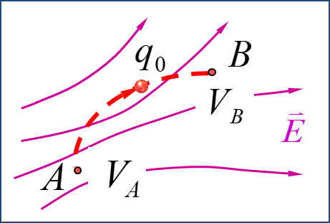
电势差
意义：将单位正电荷从A移到B时电场力作的功.
电势零点的选取
有限带电体以无穷远为电势零点，实际问题中常选择地球电势为零.

Slide 14
物理意义：把单位正电荷从A点移到零电势点（无限远） 的过程中静电场力作的功.
电势是标量，有正负，数值与0电势点的选择有关。
电势差与0电势点的选择无关。
注意

Slide 15
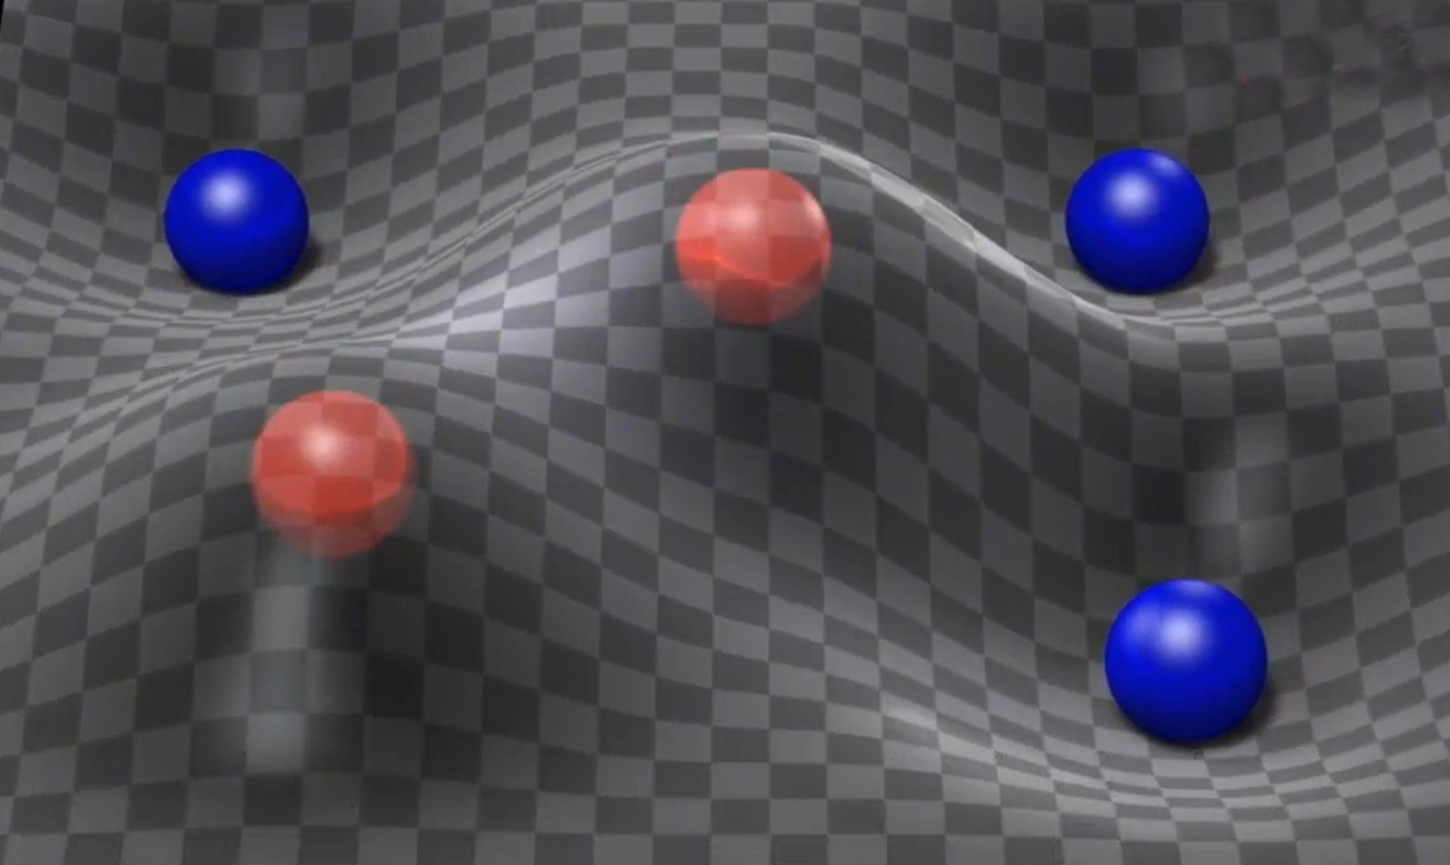

Slide 16
二、点电荷电场的电势
令

Slide 17
三、电势的叠加原理
点电荷系
•

Slide 18
电荷连续分布时

Slide 19
小结
（1）利用
一般情况，选无限远处电势为零.
电场力作功与路径无关，积分时可选便于计算的路径， 例如取 沿着 的方向.
（2）利用点电荷电势的叠加原理

Slide 20
例1 真空中有一电荷为Q，半径为R的均匀带电球面. 求（1）球面外两点间的电势差；
（2）球面内两点间的电势差；
（3）球面外任意点 的电势；
（4）球面内任意点 的电势.

Slide 21
解：
（1）
（2）

Slide 22
（3）
令
（4）

Slide 23
例2 正电荷q均匀分布在半径为R的细圆环上. 求: 环轴线上距环心为 x 处的点P的电势.
解：

Slide 24
讨 论

Slide 25
§5.8 电场强度与电势梯度
定理
高斯
叠加
场强
矢量
负
梯
度
积
分
带电体
点电荷
标量
叠加
电势

Slide 26
§5.8 电场强度与电势梯度
一、等势面:
电场中电势相等的点所构成的面.
电荷沿等势面移动时，电场力做功为零.
某点的电场强度与通过该点的等势面垂直.

Slide 27
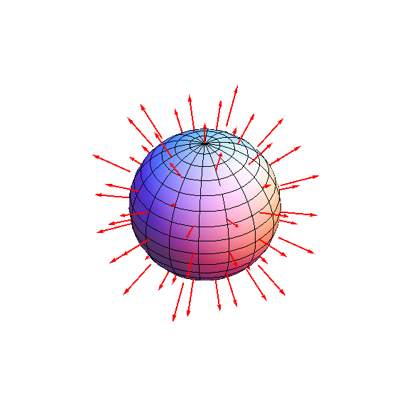

Slide 28
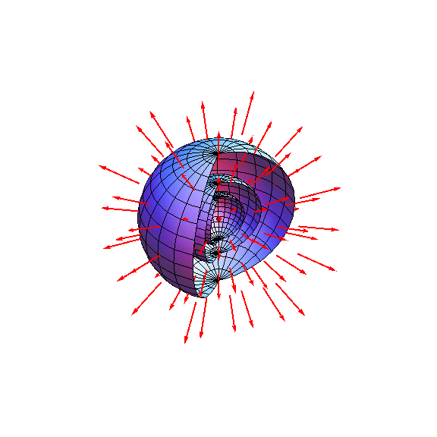

Slide 30
用等势面的疏密表示电场的强弱.
任意两相邻等势面间的电势差相等.
等势面越密的地方，电场强度越大.
-
点电荷的电场线与等势面

Slide 31
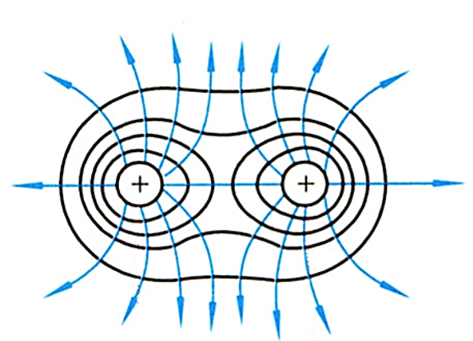
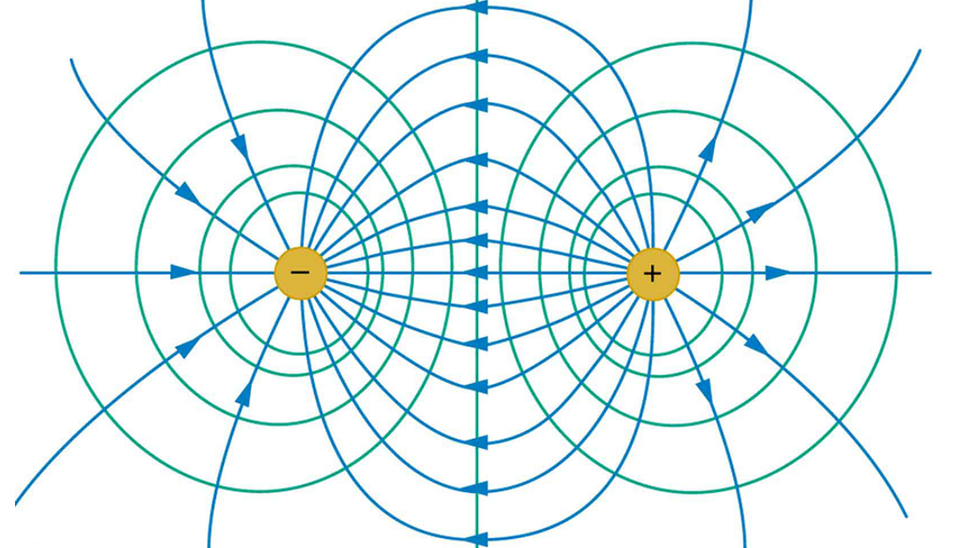
等量同号电荷等势面
等量异号电荷等势面

Slide 32
二、电场强度与电势梯度
极限

Slide 33
电场中某一点的电场强度沿任一方向的分量，等于这一点的电势沿该方向电势变化率的负值.
l 是任意方向
上式中的“-”表示：电势升高的方向与电场强度的方向相反.

Slide 34
多元函数这样写：
电场强度等于电势梯度的负值
利用点电荷电场强度叠加
求电场强度
三种方法：
利用高斯定理
利用电势与电场强度的关系

Slide 35
注意
电势等于零的地方，电场强度不一定为零，
同样，场强为零处，电势不一定为零。
+q
+q
+q
−q
O E_{o} = 0
V_{o} ≠ 0
O E_{o} ≠ 0
V_{o} = 0
电势为常数，场强才为零。

Slide 36
例3 用电场强度与电势的关系，求均匀带电细圆环 轴线上一点的电场强度.
解:

Slide 37
例4. 如图所示，一厚为 a 的“无限大”带电平板，电荷体密度 为一正的常数。
求: (1) 板外两侧任一点M₁ ，M₂的电场强度大小；
(2) 板内任一点M的电场强度；
(3) 场强最小点在何处.
分析:带电平板可以看成由无数多个带电平面叠加而成。
所以，带电平板的总电场强度可以由带电平面的电场强度叠加得到。

Slide 38
解:(1)在x处选厚为dx的薄层，
此薄层带电量：
电荷面密度为：
则

Slide 39
(2) 点左侧带电体产生的场强方向沿x轴正向
M点右侧产生的场强方向沿x轴负向
(3)令E=0得，

